Slide 1

העשרת סקצ'אפ הנדסי
חנוכיון 2023

Slide 2
המתקן
אלמנטים
המבנה ההנדסי
כל מה שבונים בשבט ו"מדביקים" על המבנה ההנדסי.
כל מה שנבנה מחלונות ובסיסי מתקן

Slide 3
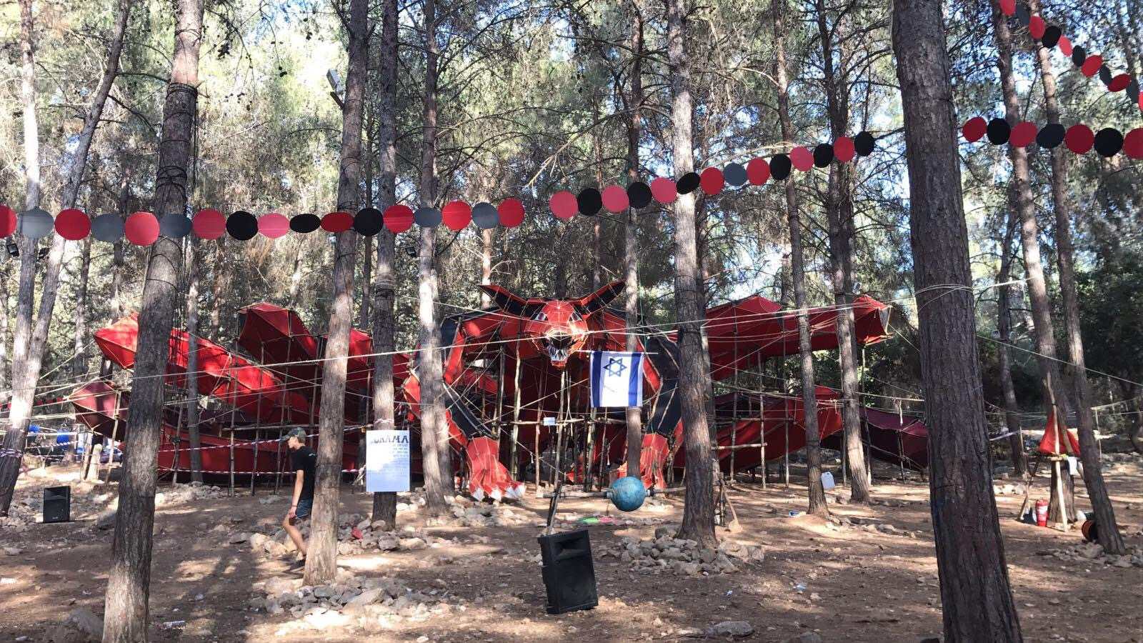
מה מבנה הנדסי ומה אלמנטים?

Slide 4
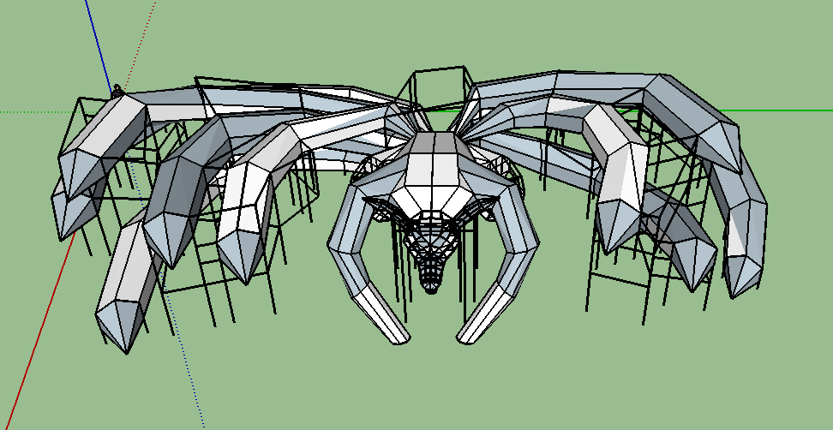
מבנה הנדסי: גוף, זנבות
אלמנטים: ראש, ידיים, רגליים

Slide 5
מבנה הנדסי או אלמנטים?
כזכור, האורך המקסימלי שאלמנט יכול לבלוט ממבנה הוא 2 מטר.
לכן, חלקים גדולים ורחבים במתקן (כמו הזנבות בקוראמה), עדיף לבנות כמבנה הנדסי, ואת החלקים הקטנים יותר מאלמנטים.

Slide 6
סוגי פריסות
פריסת המבנה- חלוקה לחלונות.
פריסה רגילה לא סימטרית
חלונות
פריסה רגילה סימטרית
חיבורים
פריסת תולעת
פריסת עוגה

Slide 7
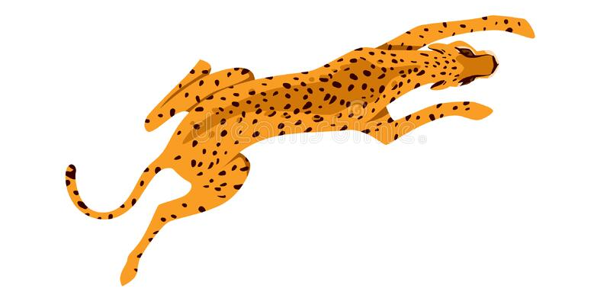
איך הייתם פורסים את המתקן שבתמונה?
תמיד נשאף לפרוס את המתקן לרוחב (כמו לחם)

Slide 8
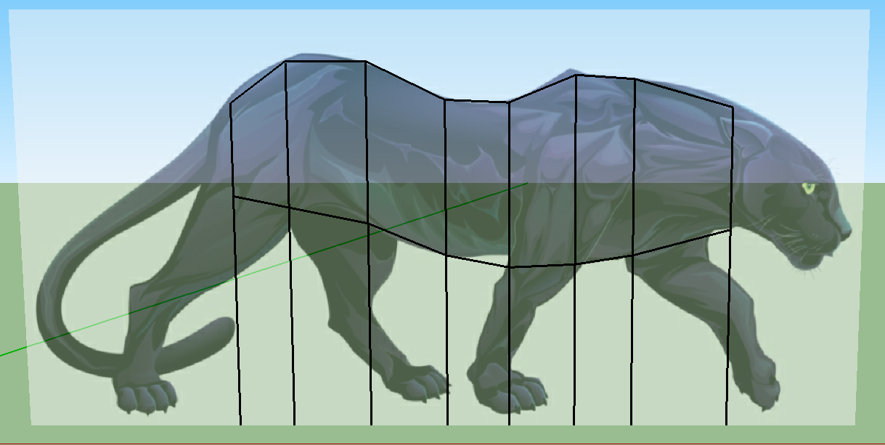
תכנון גוף בסקצ'אפ
שלב א': ייבוא תמונה שמתארת את התנוחה של החיה/דמות ומעבר על השבירות הבולטות בעזרת אנכיות - אלו יהיו החלונות שלנו

Slide 9



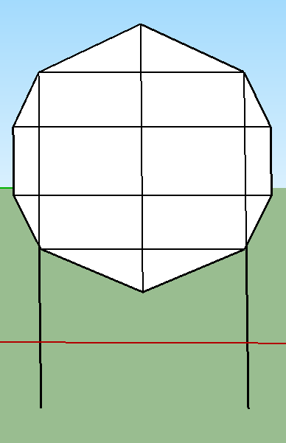
תכנון גוף בסקצ'אפ
שלב ב': בחירת הצורה של החלונות - משתנה בהתאם לדמות. מומלץ להעזר בתמונות של הדמות בפוזיציה הרצויה מזוויות אחרות או בגופים דומים של מתקני עבר

Slide 10
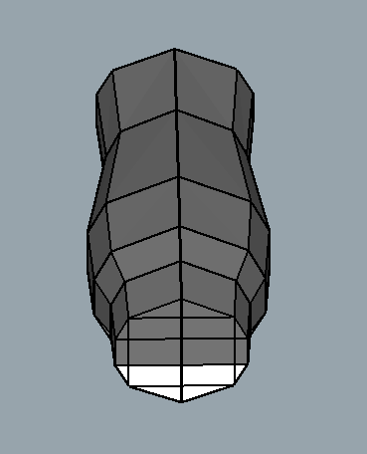
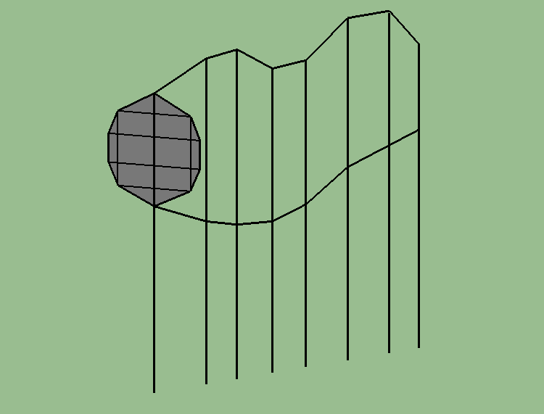
תכנון גוף בסקצ'אפ
שלב ג': הדבקת החלונות על האנכיות בפרופיל, כאשר יש להתאים את גודל החלון לפי המעטפת בפרופיל, ולאחר מכן לחבר את כל החלונות.
טיפ של אלופים: לשים את הפרופיל בגרופ ;)

Slide 11
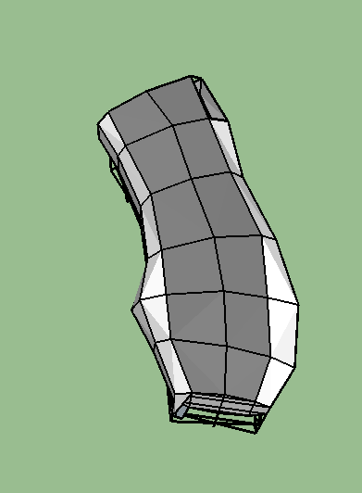
תכנון גוף בסקצ'אפ
שלב ד': משחק עם הזוויות של החלונות, הגדלים של החלונות, move…
עד לקבלת התוצאה הרצויה

Slide 12
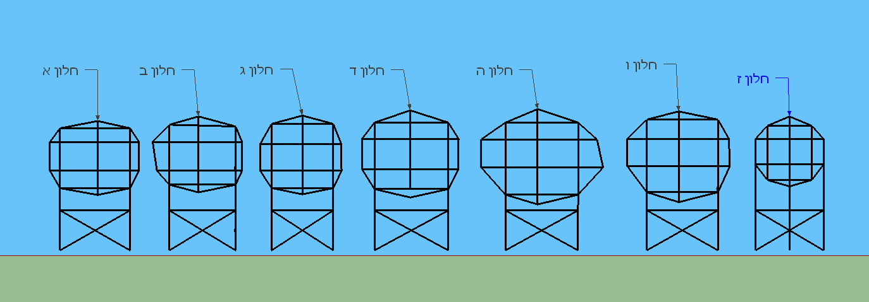
תכנון גוף בסקצ'אפ
החלונות לאחר המשחקים

Slide 13

חלוקה למערכות- היטל על
כיצד הייתם מחלקים את החלונות של המבנה שבתמונה למערכות?

Slide 14

חלוקה למערכות- היטל על
2.00
2.00
2.00
2.00
3.00
3.00
2.00
4.00
3.22
3.22
2.00

Slide 15
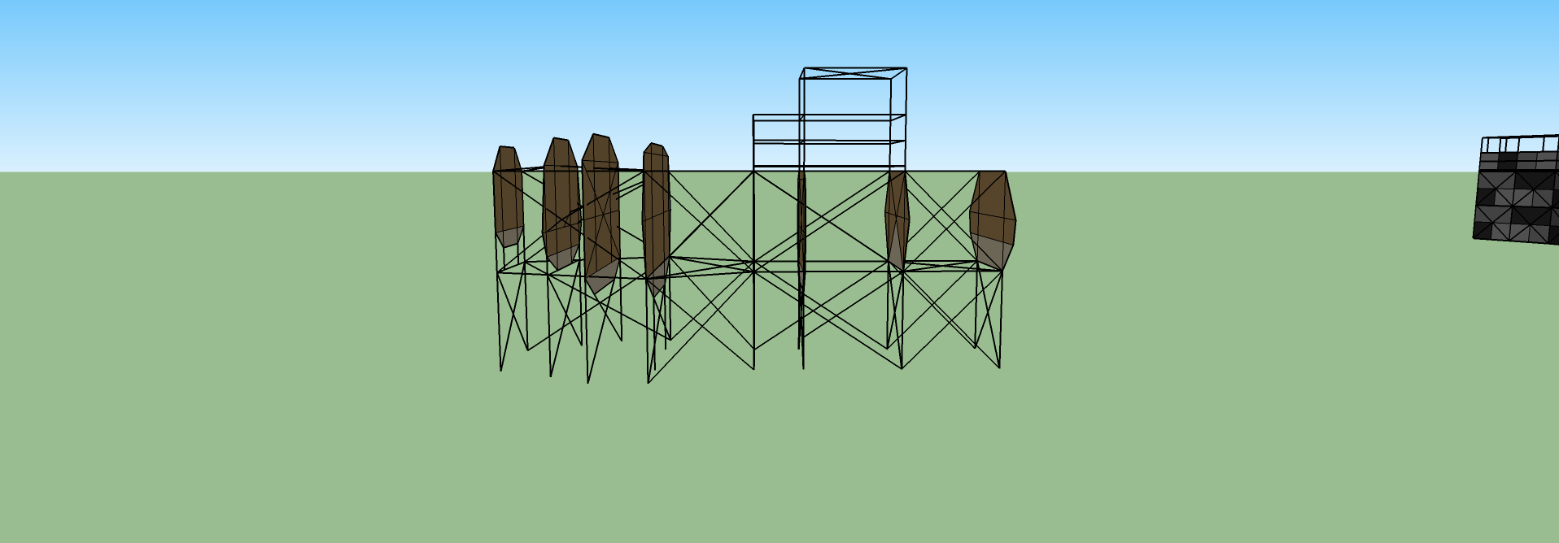
חלוקה למערכות- היטל צד
*שימו לב- המפלס התחתון של בסיס המתקן חייב להיות באותו גובה לאורכו של כל המבנה, כמו בתמונה.
(גובה 2 ו4)
4.00
3.26
2.00
4.00
3.00
4.00
4.00
2.00
2.00
2.00

Slide 16
מרחק כפיתה מינימלי בסנדות
כשאנחנו מתכננים את המתקן שלנו ובפרט - אלמנטים מסנאדות או צורה של החלונות בגופים שלנו,
חובה לשמור על מינימום של 20 ס"מ בין סנדה לסנדה.

Slide 17
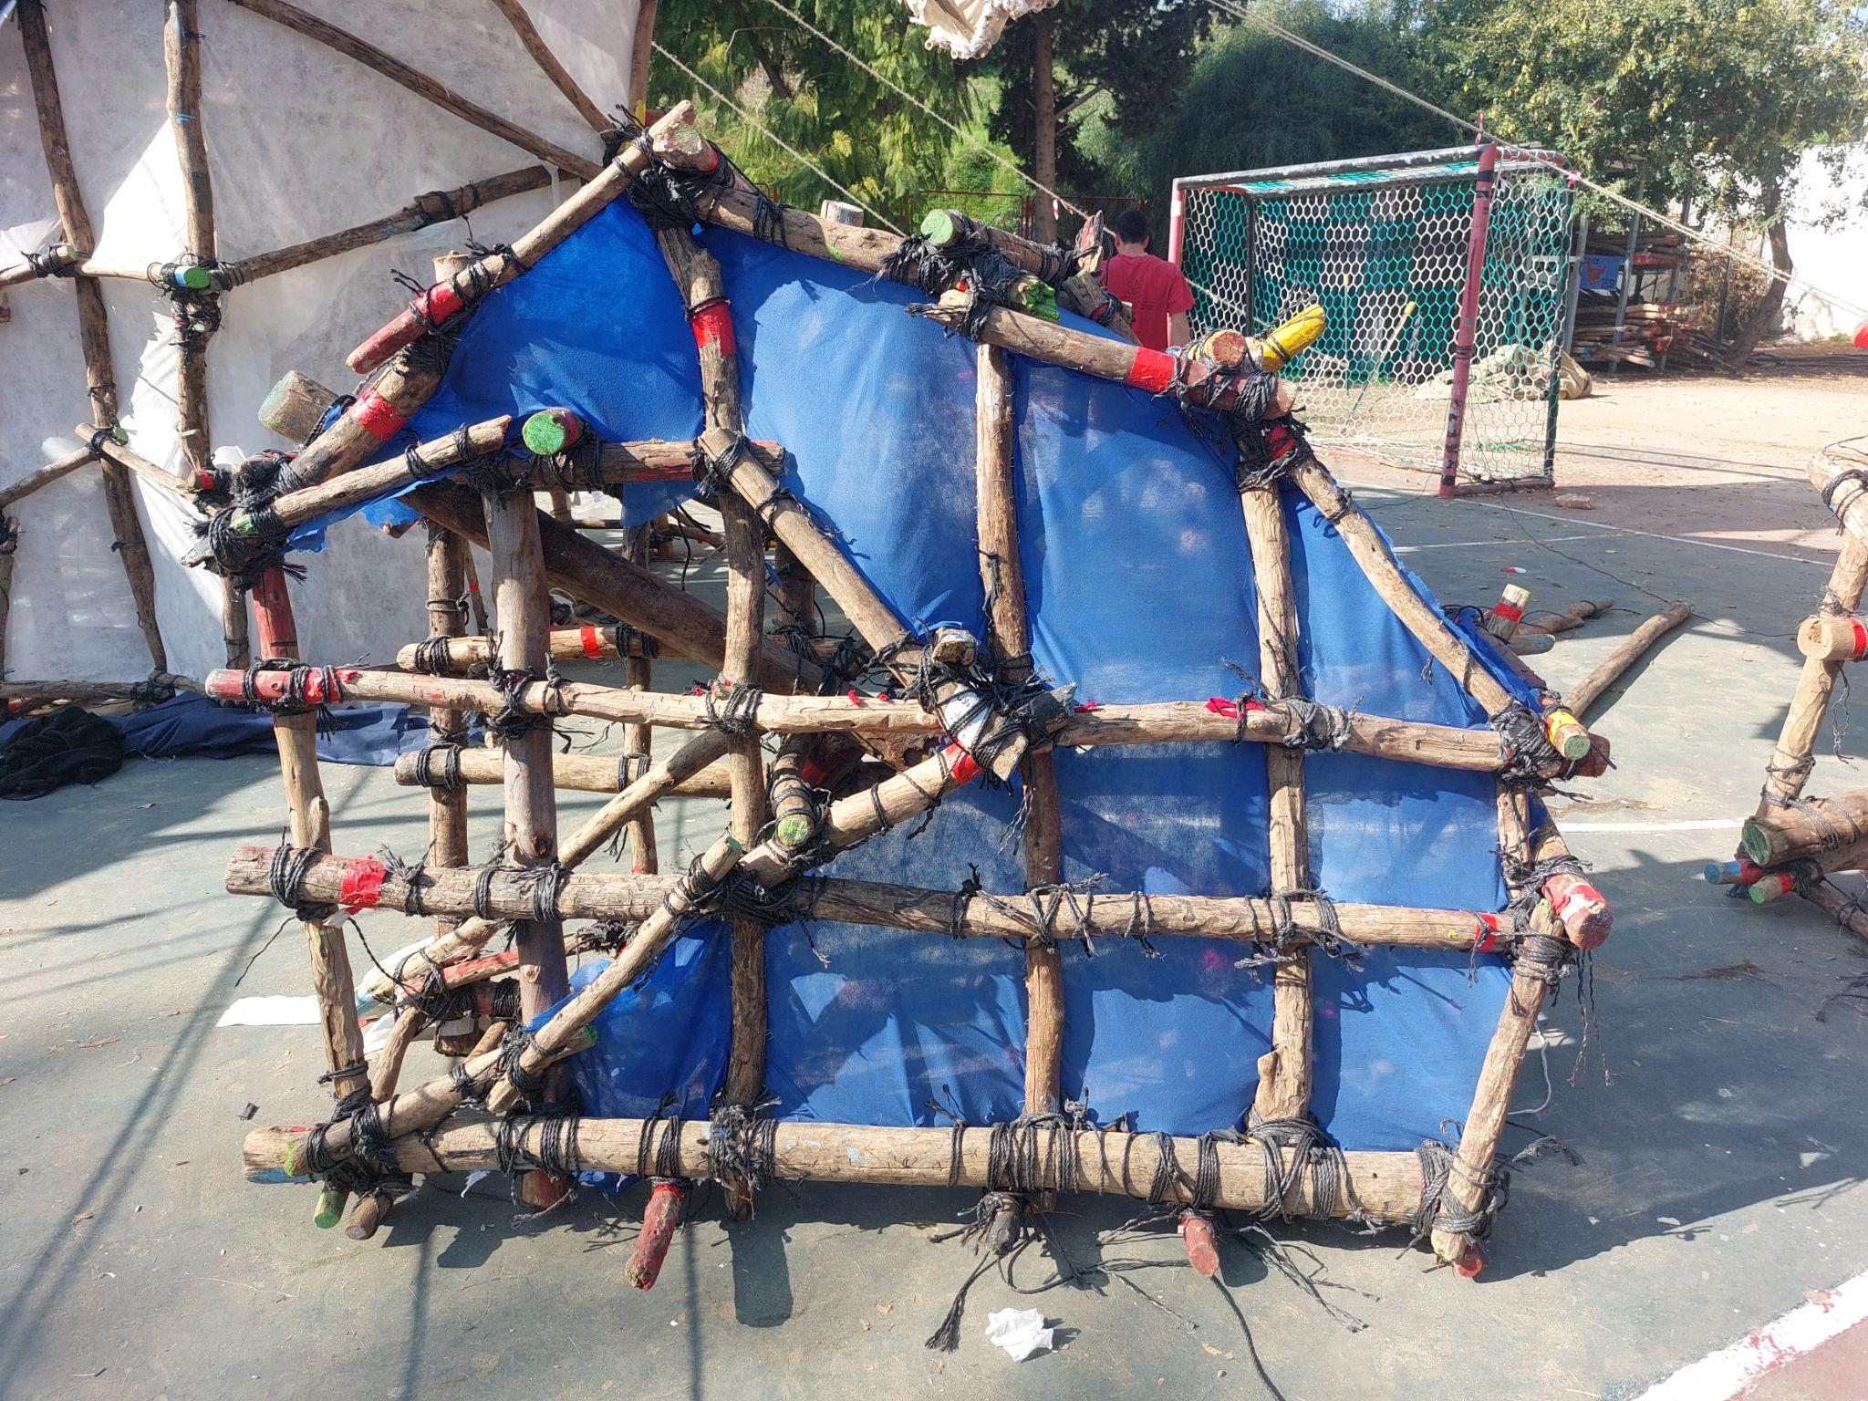
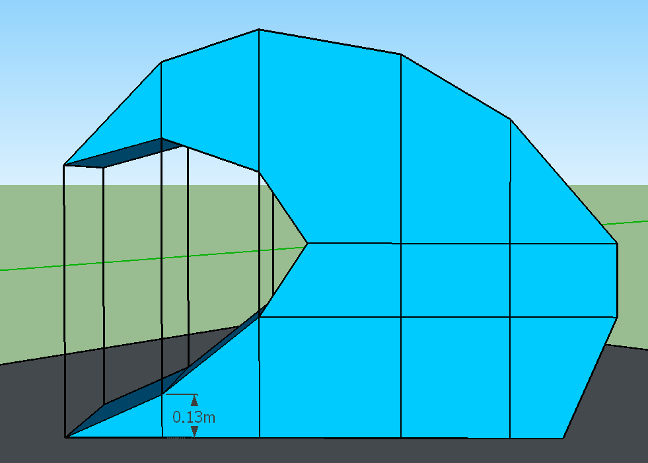
מרחק כפיתה מינימלי בסנדות
ועונשו
החטא

Slide 18
מרחק מינימלי בין חלונות
המרחק המינימלי שיכול להתקיים בין 2 חלונות הוא 50 ס"מ (חצי מטר).
כבר בשלב תכנון הסקצ'אפ ההנדסי, תנסו לעבור על החלונות ולדלל מה שאפשר, מרחק בין חלונות שקטן מחצי מטר הוא מיותר. הצפיפות בין החלונות תקשה על ההרמה של החלונות והחיבורים יראו צפופים ולא אסתטיים.

